Slide 1
Діалектизми у творі “Тіні забутих предків”

Slide 2
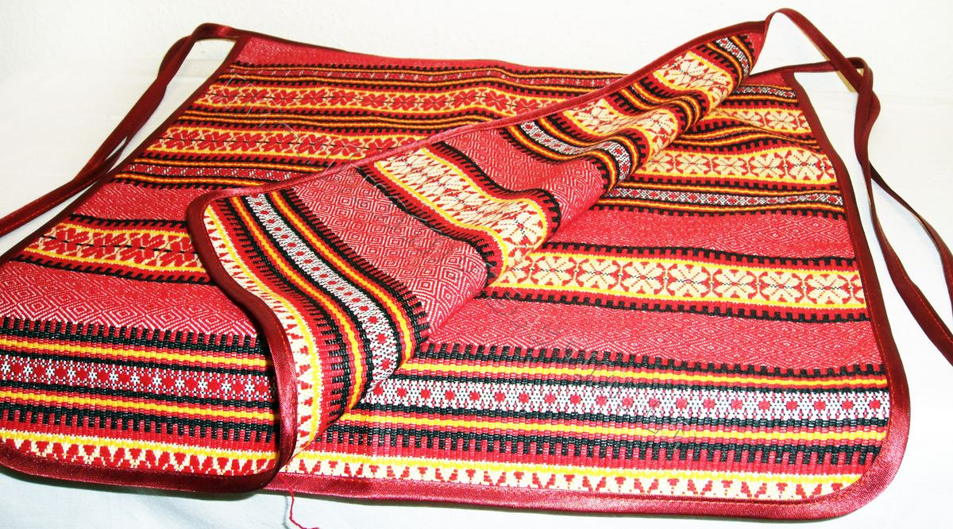
Запаска – жіночий одяг у вигляді шматка тканини певного розміру (переважно вовняної), що використовується замість спідниці для обгортання стану поверх сороки. Запаска, як правило, ткалася з різнокольорових ниток. Мені неня купила нову запаску...

Slide 3
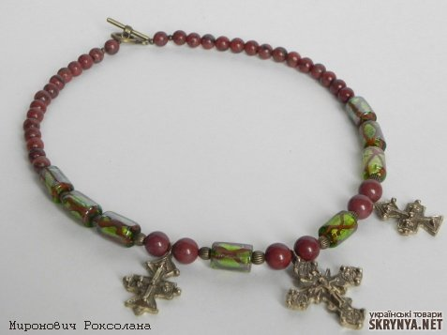
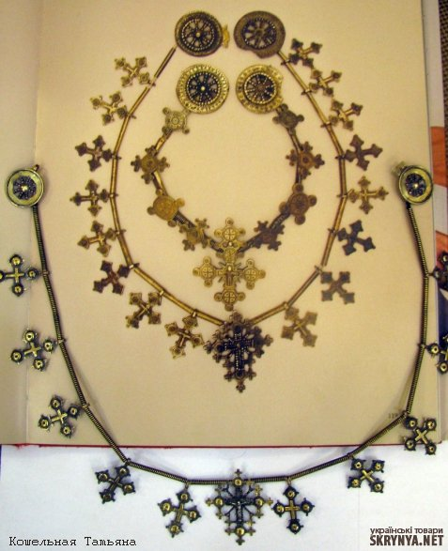
Згарди - намисто з монет або хрестиків. Вона і перше любила пишно вбратись, а тепер наче щось вступило в неї: навіть у будень носила шовкові хустки, дорогі писані мудро, блискучі дротяні запаски, а важкі згарди гнули їй шию.

Slide 4
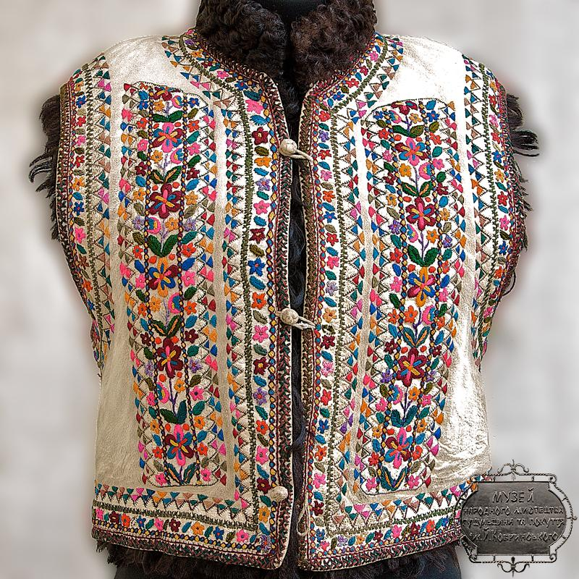
Кептар - кептар виготовлявся з овечої шкіри, прикрашався кольоровою шкірою (софіяном) або кольоровими нитками. Гуцульський кептар був коротким, до пояса. Краї кептаря обрамлені смушком із ягняти. Холодний вітер розправля крила і б'є ними в груди попід кептар.

Slide 5
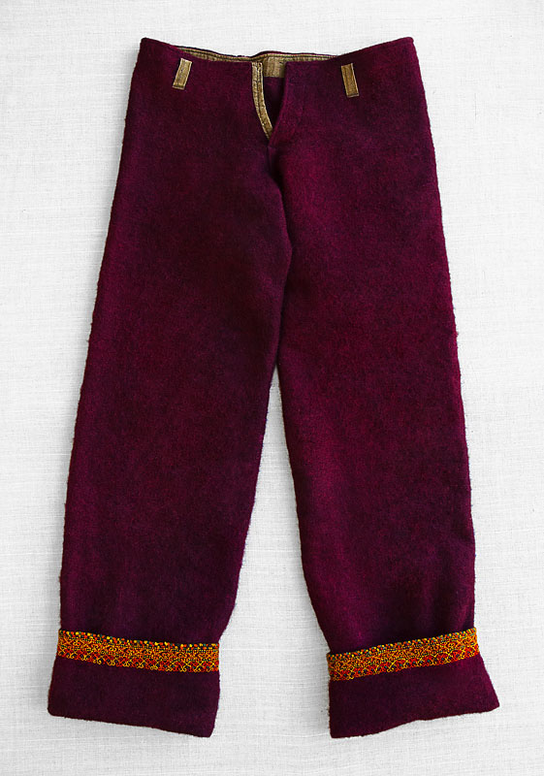
Гачі - зимові товсті, сукняні штани, які могли бути чорного, білого або червоного кольору. Йойкнула челядь, кинулась одтягати, а вже людина з лицем червоним, як його гачі, тяла барткою ворога в голову, і похитнувся Іванів тато, як підтята смерек

Slide 6
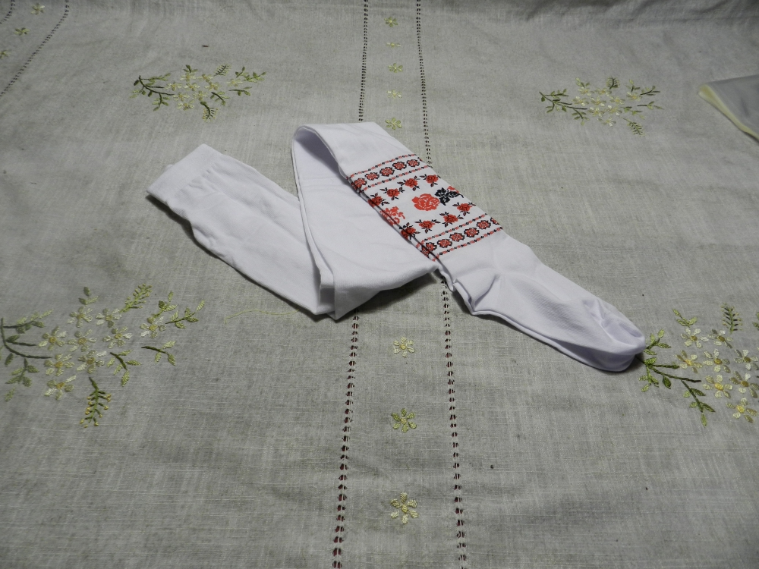
Капчури – панчохи, пошиті із сукна й оздоблені вишивкою. Вони взувалися у постоли. Мені неня купила нову запаску...! постоли...! мережані капчури....

Slide 7
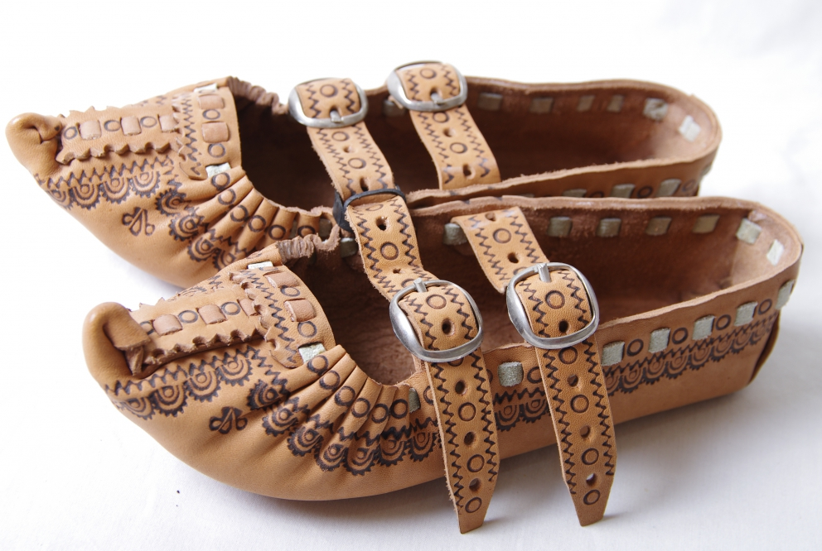
Постоли – м'яке селянське взуття з цілого шматка шкіри без пришивної підошви, яке, звичайно, носили з онучами, прив'язуючи до ніг мотузками (волоками). Докинув у ватру смеріччя, поглянув на постоли, обсмикнув сорочку на собі і став до танцю

Slide 8
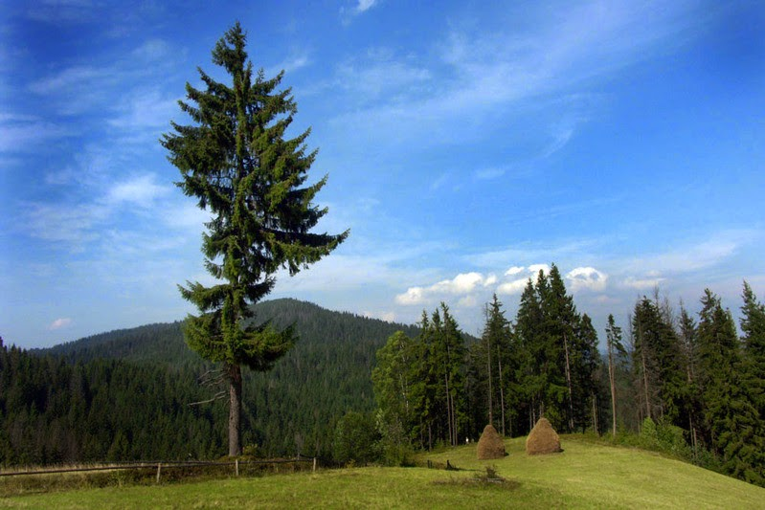
Гаджуга – смерека. Котивсь зеленими царинками, маленький і білий, наче банька кульбаби, безстрашно забирався у темний ліс, де гаджуги кивали над ним галузками, як ведмідь лабами.

Slide 9
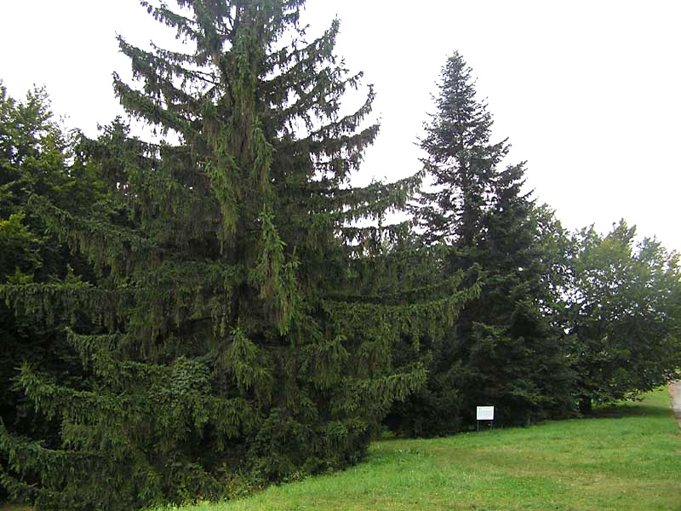
Смерека – багаторічне вічнозелене хвойне дерево з конусоподібною кроною, ялина звичайна. З-за галузки смереки виглядали зажурені гори, напоєні сумом тіней од хмар, що все стирали бліду усмішку царинок

Slide 10
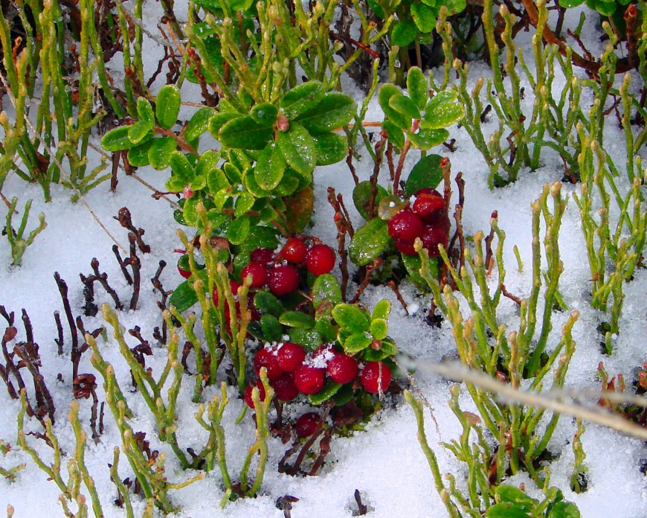
Гогози – рослина і ягода – брусниця. Знаходив ожини, гогози, пив воду з потоків і тим живився

Slide 11
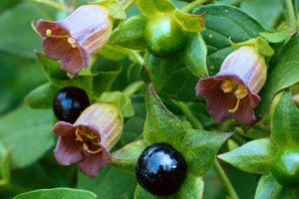
Матриган - рослина – Беладонна. Умів знаходити помічне зілля – одален, матриган і підойму, розумів, про що канькає каня, з чого повстала зозуля, і коли оповідав про все те вдома, мати непевно позирала на нього: може, воно до нього говорить?

Slide 12
Бовгар – пастух волів. Бовгар сперся в задумі на довгу трембіту. Ватаг – той, хто керує ватагою; ватажок. Ватаг занятий був добуванням живого вогню. Градівник – чародій, який "вміє" відвертати град. Він був як бог, знаючий і сильний, той градівник і мольфар. Козар – пастух кіз. Біля нього – чорний пелехатий козар, що за кожним словом клене, а там, ще вівчарі. Мольфар – чарівник. Юра – мольфар стояв по той бік вориння і дивився на неї. Спузар – пастух, в обов'язок якого входить підтримувати вогонь, заготовляти дрова, носити воду, це на Гуцульщині своєрідний полонинський слуга.. – Ні, я спузар, – одкрив зуби Микола, – маю пильнувати ватри, аби не згасла через все літо, бо була б біда!

Slide 13
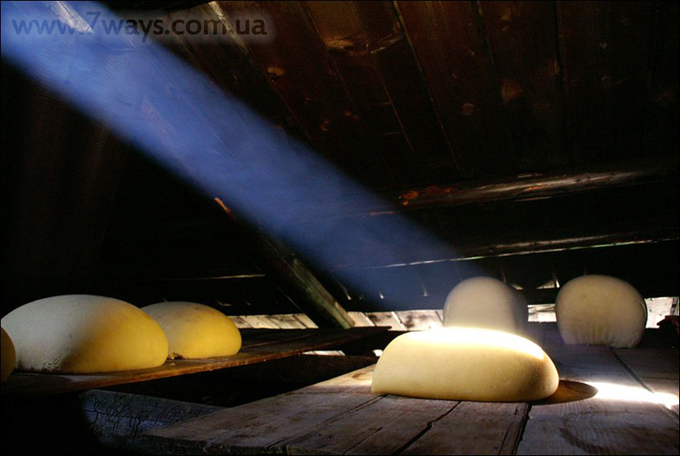
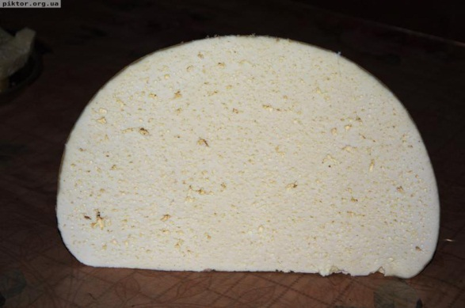
Будз – свіжий овечий сир. Будз виготовляється з коров'ячого молока, овечого та козячого. Все воно – чорні лавки і стіни, ватра і дим, будз, бербениці і жентиця, – все воно близьке і рідне, на всьому спочила його тепла рука

Slide 14
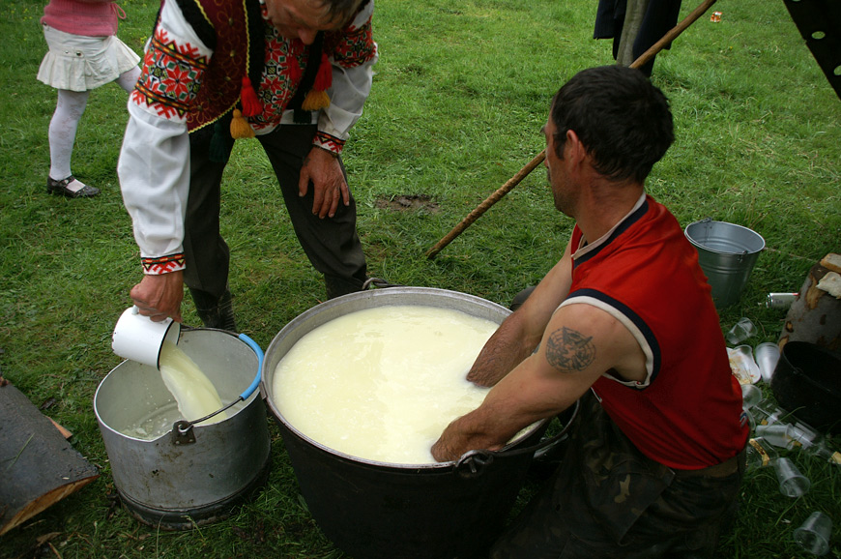
Жентиця - сироватка з овечого молока, а могла бути і з будь – якого. Холодна жентиця світить з коновки зеленим оком

Slide 15
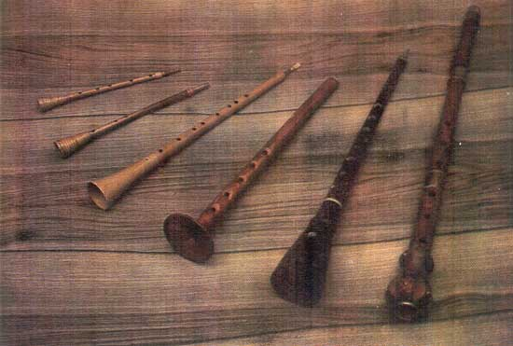
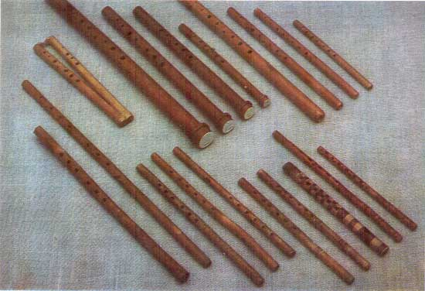
Денцівка - музичний інструмент типу сопілки. З досадою кидав денцівку і слухав інших мелодій, що жили в ньому, неясні і невловимі.

Slide 16
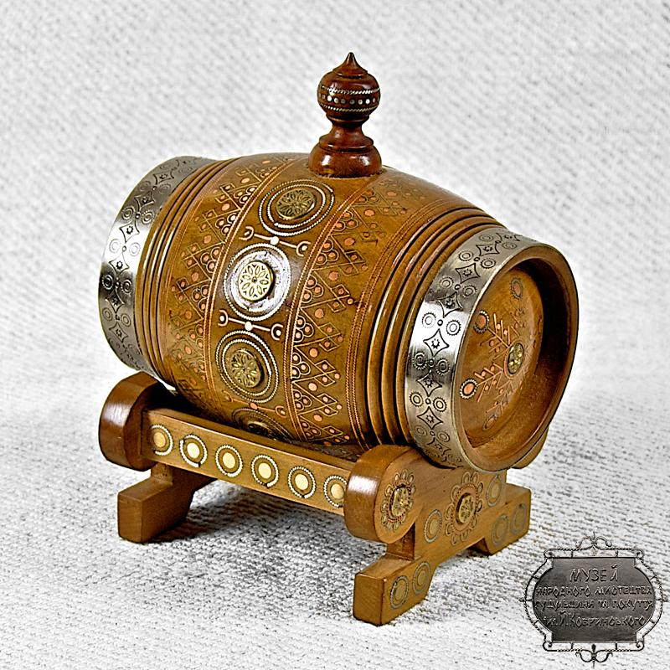
Барильця - невеличка посудина для рідини, найчастіше з дерева, з двома днищами і опуклими стінами, стягнутими обручами. Нові бербениці й барильця німують в кутку, хоч тільки занукай до них – і обізветься голос, що там жив.

Slide 17
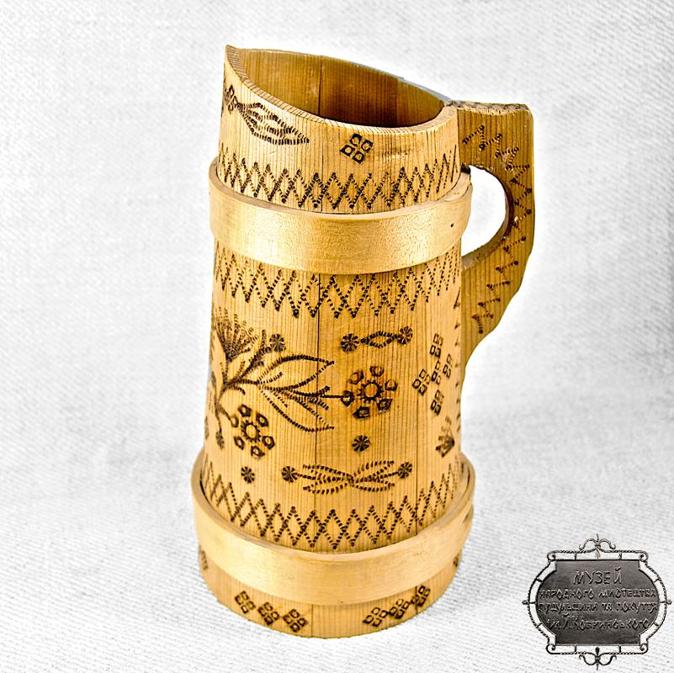
Коновка - металева або дерев'яна посудина з дужкою для носіння і зберігання води тощо, заввишки приблизно 50 сантиметрів, діаметр дна ширший від верха, з дерев'яним вухом. Коло такого поточка якась добра душа лишала горнятко або коновочку гуслянки.

Slide 18
Габа - хвиля. Марічку несла річка, а люди дивилися, як крутять нею габи, чули крики й благання і не могли врятувати. Мрич - мряка. Холодна мрич підіймалась з долини та простягала білі мохнаті лаби до чорних смерек, а під блідим ще небом оповідав свій сон Черемош. Негура - туман. Часто негура заставала вівці у полонині. Плова - злива (переважно з буревієм). Б'ють плови весняні. Ричать громом гірські верхи – і дух злого холодом віє од Чорногори ... а тут раптом з'являється сонце – праве боже лице – і вже дзвенить у коси, що кладуть сіно у поліг

Slide 19
Благовіщення - одне з християнських свят. На Благовіщення ще вона закопала у муравлисько сіль, булку й намисто і нині треба було все те звідти дістати. Первовік - початок віків, найдавніший час.
– З первовіку не було гір, лише вода... Така вода, гейби, море без берегів. Петрівка - піст перед Петровим днем, православним церковним святом на честь апостолів Петра і Павла. У Петрівку упали зими – і то такі тяжкії, що три дні не сходив сніг.

Slide 20
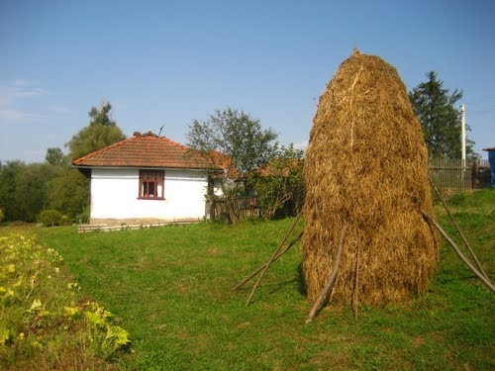
Копиця - невеличкий стіжок сіна, соломи тощо. Вилізу на копицу та й си подивлю на полонинку, а ти мені затримбітай...

Slide 21
Любас - коханець. Коли б хотіла б мати любаса, узяла б Юру. Любаска - жіноча форма слова до любас. Він мав би з неї любаску, коли б тоді з'явився. Вугля - вугілля. З подри, де сохнуть великі круглі боханці будзу, повіває на ватага вітер, але не може прогнати зі стаї запах вугля, сиру і овечої вовни. Примівка - замовлення. Вона підглядала, говорила примівки, по кілька разів на вечір бігла до коров, вставала навіть вночі. Співанка - те саме, що пісня. – Почекай браччіку Йва, я зараз! – гукнув од стаї спузир, і вже звідти долітала до Івана його співанка. Манниста. Худоба, яка дає молоко з високим вмістом жиру. Плохий - те саме, що поганий. Не падають трупом, які плохі вівці, а твердо стоять на тоненьких ногах.

Slide 22
Дякуємо за увагу!

